Slide 1
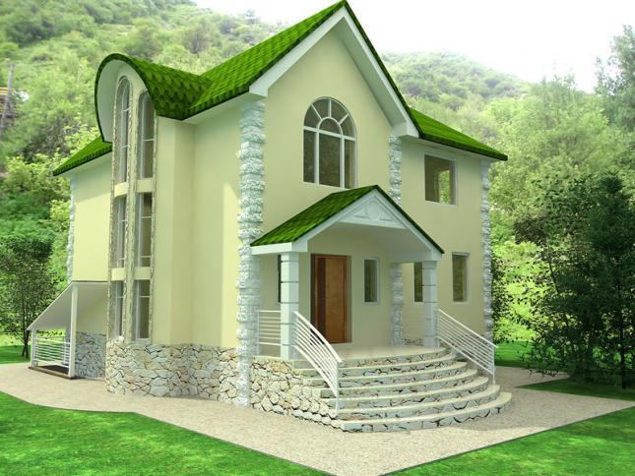
Екологічний будинок

Slide 2
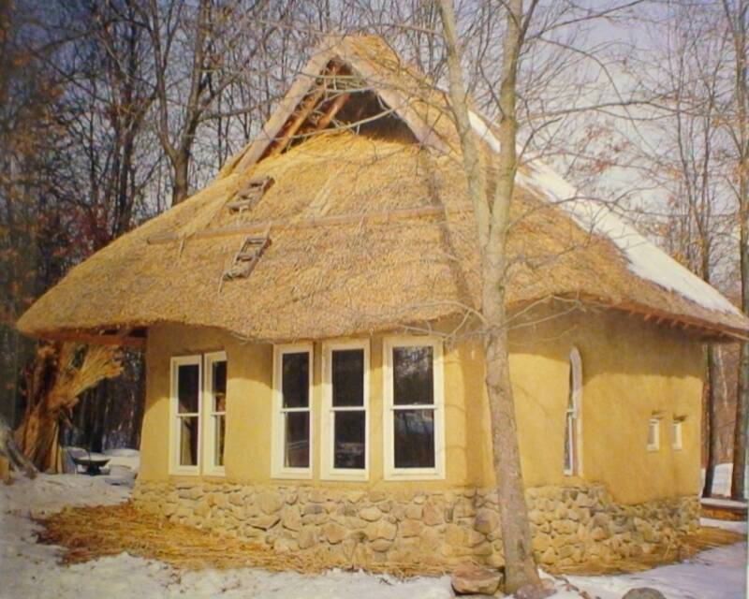
Насамперед дім вимагає подачі очищенної води, скидання стічних вод і побутових відходів. Все це пов'язано з певним господарством та виробничою діяльністю, яка також завдає шкоди природному середовищу. Таким чином, продуктом подальшого вдосконалення енергоефективного житла є так званий екологічний будинок.

Slide 3
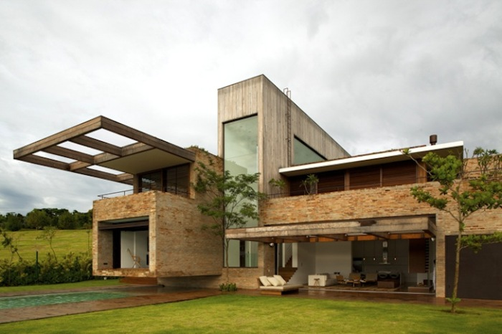
Якщо давати короткі визначення, то енергоефективний будинок - це будинок, у якого багато разів знижено споживання енергії без втрати якості проживання. Екологічний будинок (екобудинок) - це будинок, у якого багатократно, знижені негативні впливи його як на природне середовище, так і на його мешканців.

Slide 4
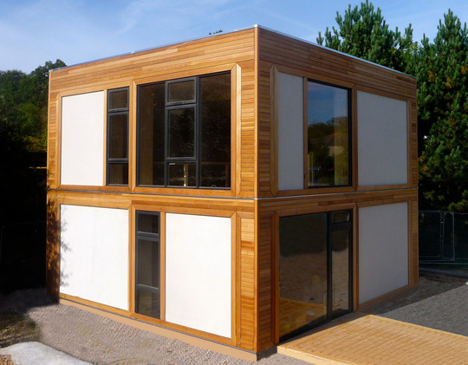
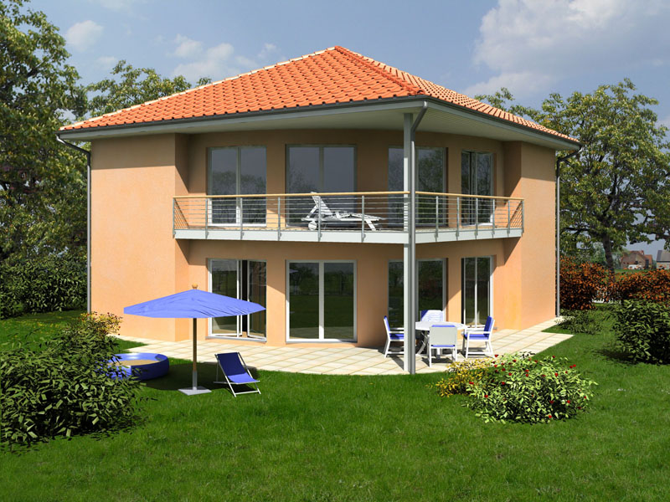
При проектуванні та будівництві екологічного будинку зведено до мінімуму негативний вплив його на природне середовище. Ще одна відмінна фактор екодома - матеріали , використовувані при його будівництві , вони повинні бути біогенного походження.глиняна цегла , м’яке каміння осадових порід , дерев , соломи та інші рослинні матеріали. Для будівництва будинка повинні використовуватися місцеві будівельні матеріали , маловитратні поспособу видобутку , переробки, перевезення , що дозволяють за стособом технології будівництва будинку без важких технологій . Після закінчення експлуатаційного циклу будинку матеріали природним чином утилізуються на місті.Застосування таких матеріалів робить Екодім доступним мало забезпеченим верствам населення.

Slide 5
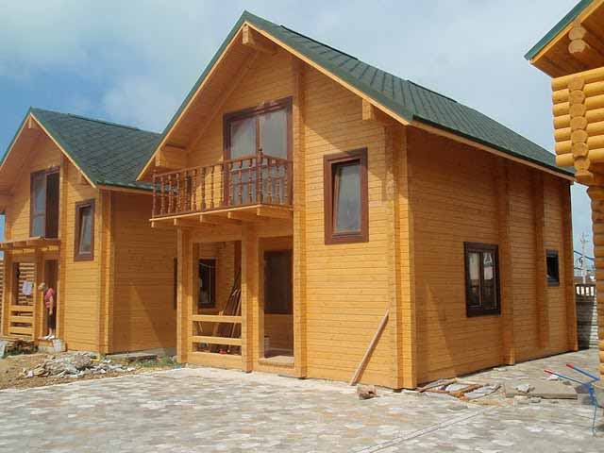
Сонячні батареї
в екобудинку
Енергія сонця перетворена в електрику

Slide 6
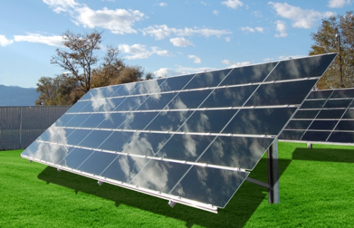
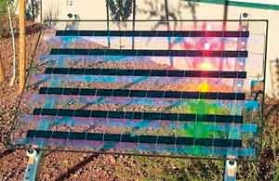
Сонячні батареї – це джерело електричного струму, яке використовує фотоелектричні перетворювачі.
Фотоелектричні перетворювачі або сонячні елементи (solar cells) — це напівпровідникові вироби, які перетворюють сонячне випромінювання в електричний струм

Slide 7
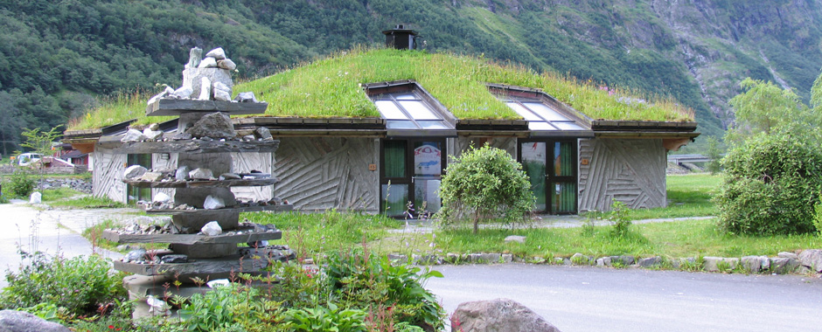
Перевага сонячних батарей обумовлена відсутністю рухомих частин, їх високою надійністю і стабільністю.
Недоліком є відносно висока вартість і низький ККД. Вихідна потужність сонячної батареї приблизно пропорційна інтенсивності сонячного потоку. Причому на кількість одержуваної енергії впливає інтенсивність саме від прямих сонячних променів. Номінальна потужність, що вказується в технічних характеристиках, вимірюється при стандартних тестових умовах. За основу нормованого показника сонячної радіації береться значення в 1000 Вт/м2. Інший чинник, що впливає на потужність - температура осередків панелі, із зростанням температури збільшується струм, але зменшується напруга.
ККД-Коефіціє́нт ко́ри́сної ді́ї — відношення виконаної роботи до загальних енергетичних затрат на її виконання. Безрозмірна велична, яка вимірюється у відсотках.

Slide 8
Переваги і недоліки
Переваги сонячної батареї:
мала маса і габарити;
невисока вартість у порівнянні, наприклад, з паливними елементами;
простота конструкції;
тривалий термін експлуатації.
Недоліки:
неможливість виробляти вночі таку ж вихідну потужність, як вдень, що вимагає використання акумулятора або іоністора, який заряджався б вдень для підтримки роботи навантаження в темряві;
різка залежність вихідної потужності від кута падіння променів на світлочутливу поверхню, що змушує використовувати автоматичні системи орієнтування в просторі;
неможливість отримати потужність з квадратного метра сонячної батареї більше 0,1 кВт, використовуючи дешеві матеріали;
швидка деградація фотоелементів в умовах підвищеного радіаційного фону і проникаючої радіації.

Slide 9
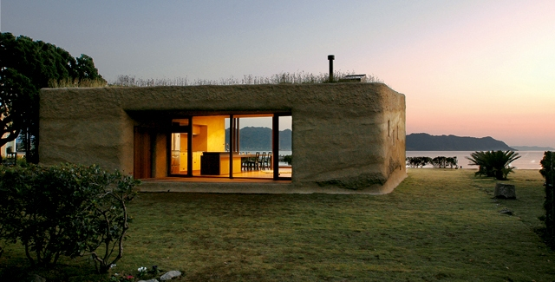
Скільки можна заощадити,застосовуючи сонячні батареї
Очевидно, що інтенсивність сонячних променів, наприклад, влітку і взимку різна. Ми можемо судити про ефективність сонячних систем, розрахувавши, наскільки система сонячного теплопостачання забезпечує необхідний у побуті об'єм гарячої води. У середньому, для дому чи квартири це співвідношення становить 60-70% залежно від регіону. З травня по жовтень сонячна енергія буде майже повністю покривати всі домашні потреби в гарячій воді. У перехідні місяці сонячне теплопостачання може вигідно підтримувати систему опалення, значно зменшуючи споживання електрики або газу.

Slide 10
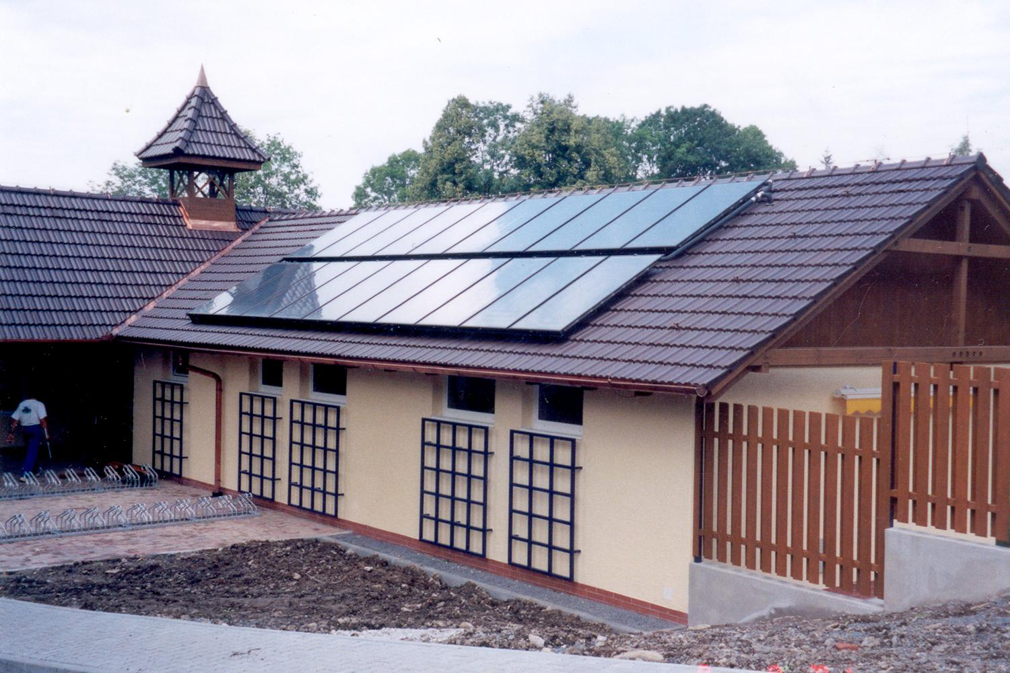
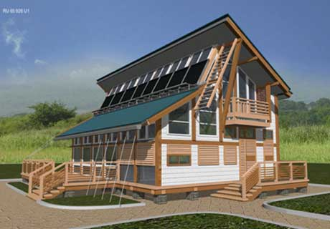
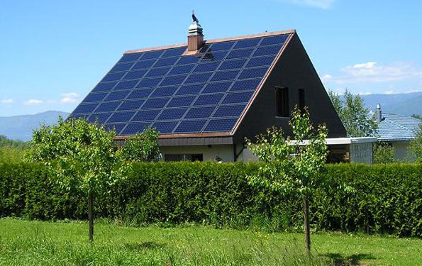
Екобудинки з використанням сонячних батарей

Slide 11
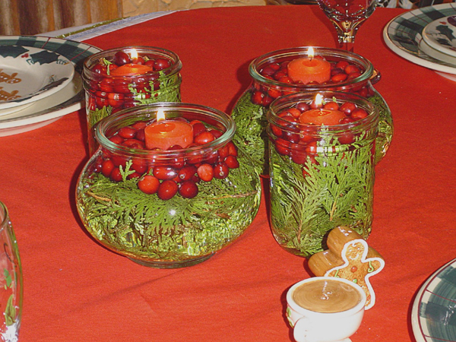
Екологічний декор будинку

Slide 12
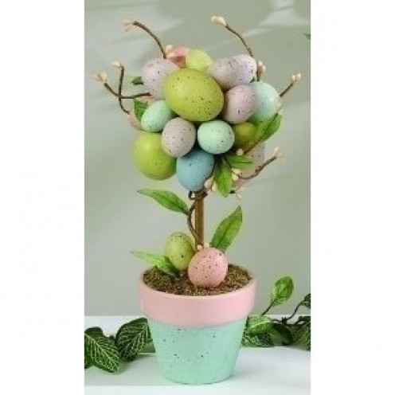
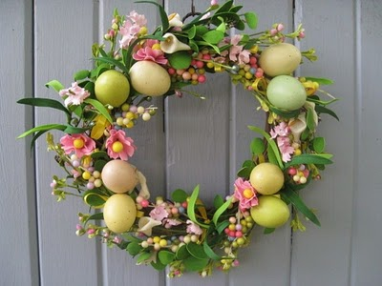
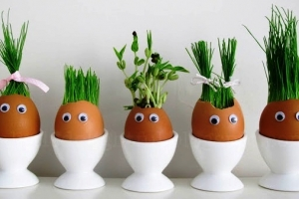
Великодні прикраси створені своїми руками, тільки ще більше підкреслять затишок і утихомирену обстановку у вашому домі. Особливо до душі підготовка до свята доведеться дітям – не позбавляйте їх такого задоволення.

Slide 13
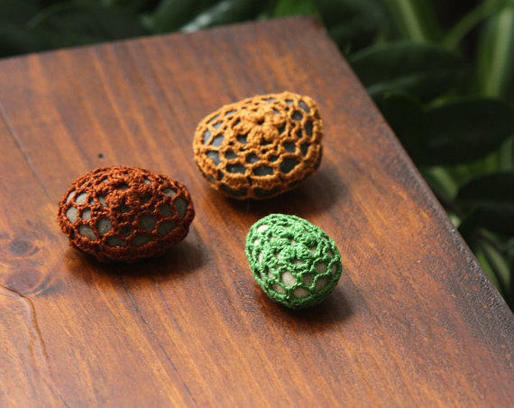
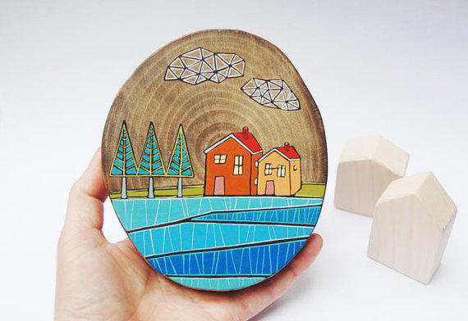
Еко-френдлі тенденції стають усе популярнішими, тому варто задуматися над декором свого дому натуральними матеріалами. Використовуй дерево, каміння, мох - все це можна знайти під час прогулянки в лісі. Крім того, чудовою прикрасою будинку може стати звичайний папір! Так з нічого виходить оригінальний, милий і екологічний декор! Дивись, які ідеї ми знайшли для натхнення!
Дуже приємне вирішення оздоблення каменів - в'язаний гачком чохол. Це може бути також приємний подарунок без особливої причини:

Slide 14
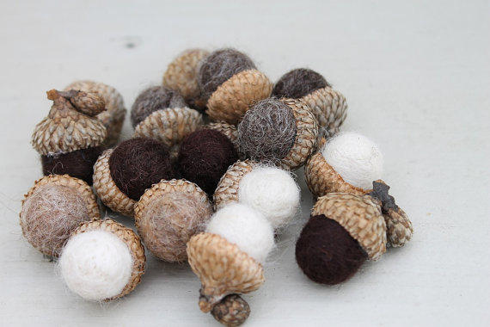
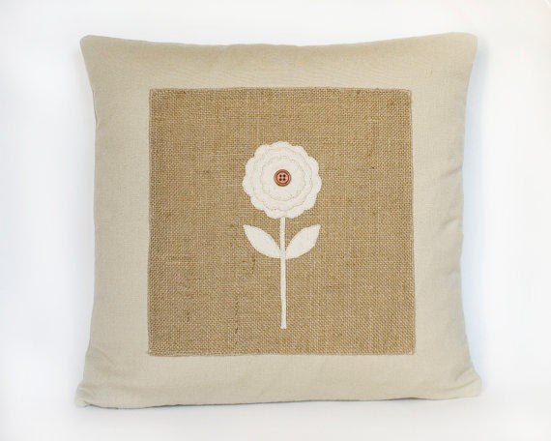
Піди до лісу і назбирай жолудів, відокрем шапочку від горіха і на його місце зваляй з повсті маленькі кульки. Вони можуть бути не тільки натурального кольору, а й різнокольорові! З них можна зробити гірлянду або ж просто скинути жолуді у вазу
Подушка, зшита з льону - дуже приємний і корисний спосіб оздоблення оселі

Slide 15
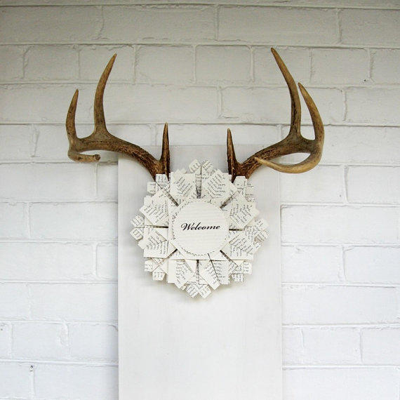
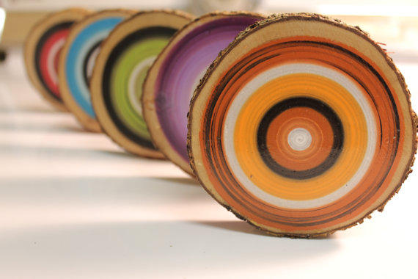
Можеш просто розфарбувати зрізи дерева акриловими фарбами і покрити лаком - гарні підставки під чашки готові
А ще дуже круто виглядають оленячі роги з аплікацією з паперу

Slide 16
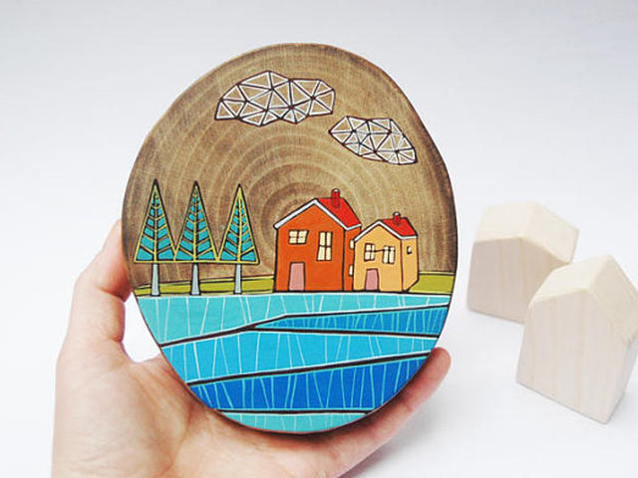
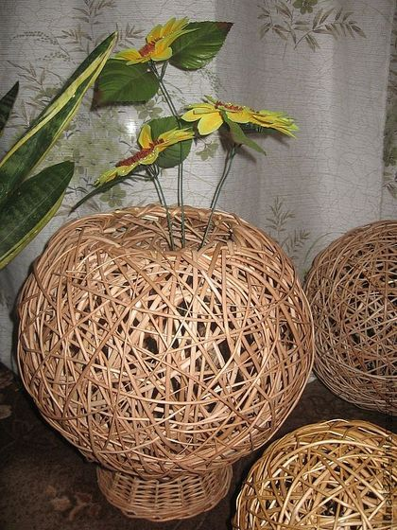
Натуральні речі не тільки є здоровіші для тіла, але і володіють особливою енергетикою (особливо якщо вони зроблені власноруч або в маленькій майстерні) Віддавайте перевагу плетеним кошикам чи пластиковим виробам

Slide 17
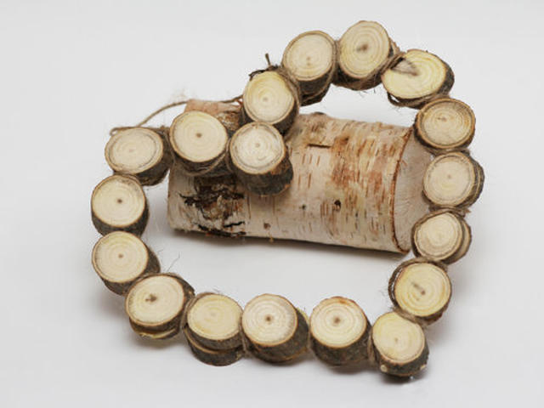

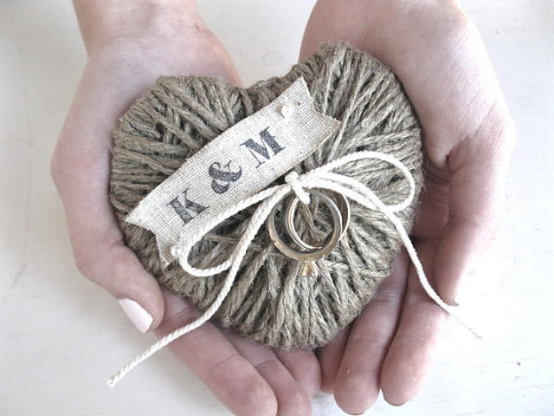
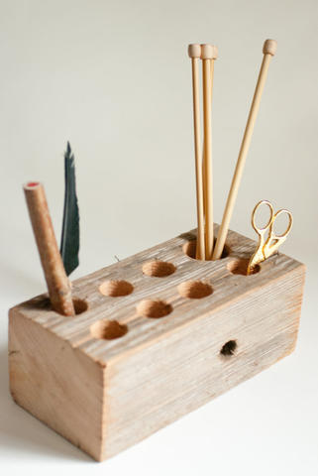

Slide 18
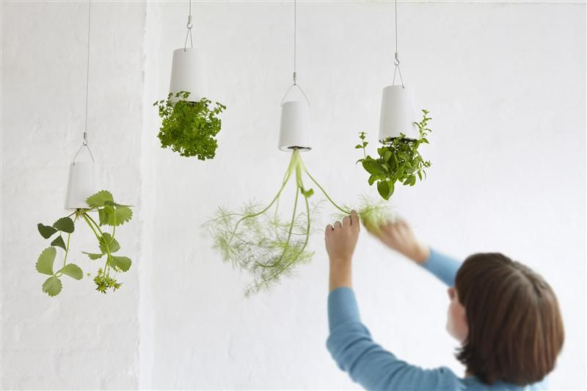
Флора будинку

Slide 19
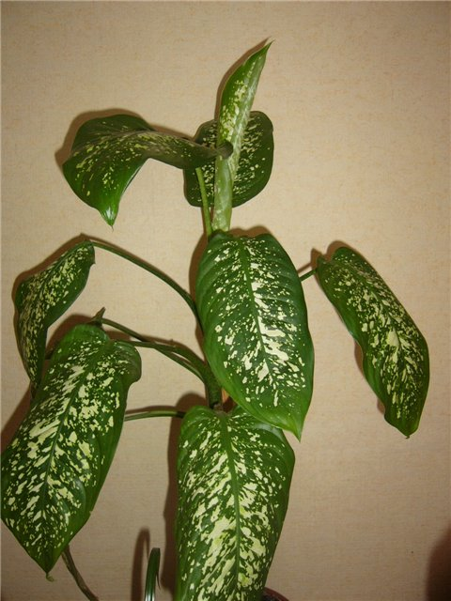
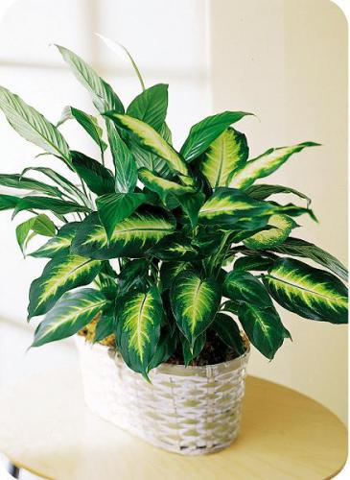
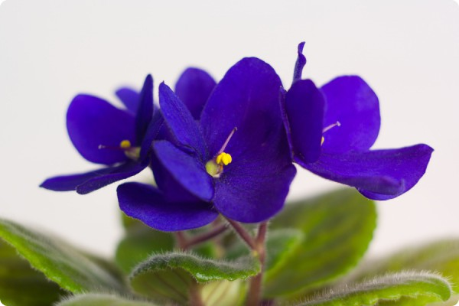
Що й казати, приємно, коли квартира прикрашена рослинами. Пишними і тонкими, світло-зеленими і смарагдовими, чагарниковими і трав'янистими. А найголовніше - такими дихаючими, такими живими, що часом навіть здається, що вони здатні до спілкування.

Slide 20
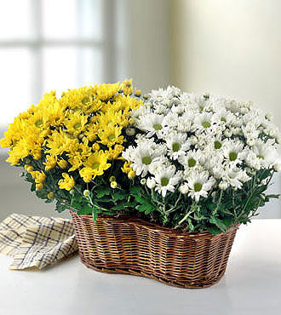
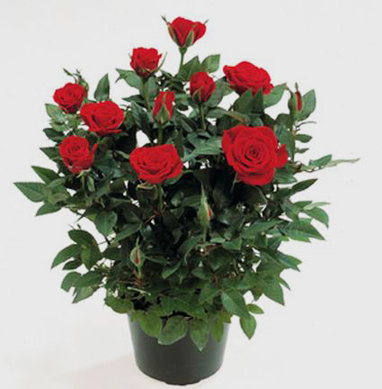
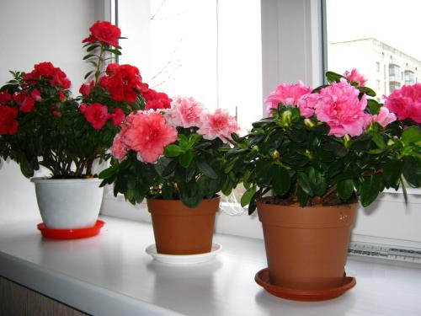
Рослинність повинна бути буйної, а квітник схожий на дикий зарослий сад з великими кольоровими плямами . Якщо ж ви прихильник спокійного настрою, посадіть квіти ніжних забарвлень - фіалки, кімнатні троянди, лаванду.
Так, наприклад, за допомогою рослин та елементів дизайну можна створити справжню картину, в якій будуть і герої і декорації.

Slide 21
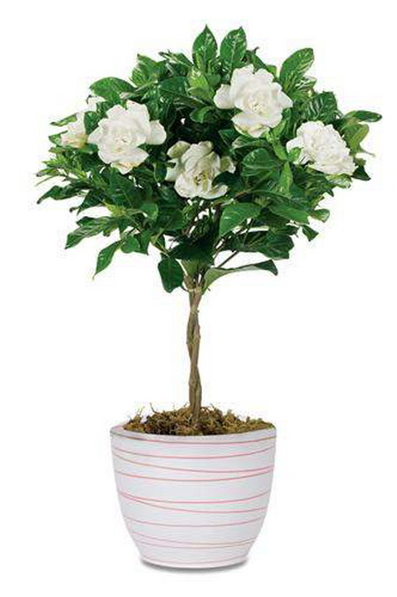
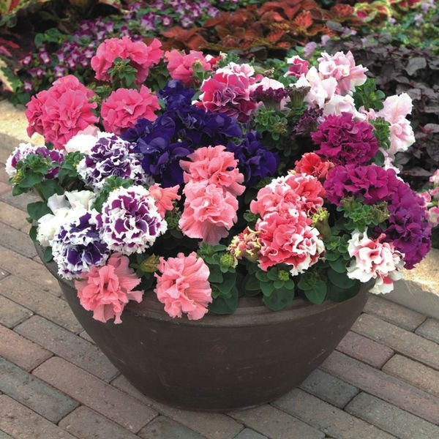
Якщо у вашій квартирі все ж таки є синтетичні матеріали їх негативну дію нейтралізують квіти,вони здатні забирати з повітря токсини.

Slide 22
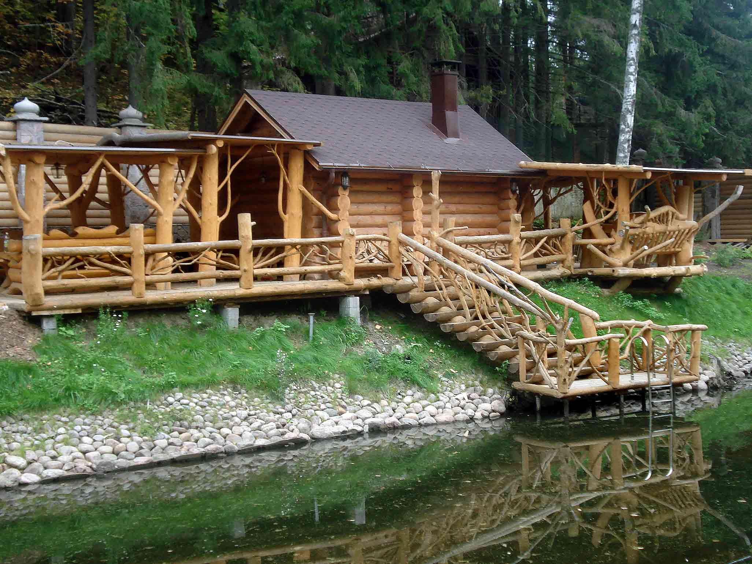
Дякую за увагу

